Slide 1
De eindexamentrainer voor het VO!

Slide 2
Wat is Eindexamensite?
Een online platform waar leerlingen zich kunnen voorbereiden op het eindexamen
Eén van de drie extra collecties van VO-content
Notes:
Eindexamensite ontvangt jaarlijks de eindexamens direct na de examenperiode zodat de nieuwe examens gedigitaliseerd kunnen worden voor het volgende schooljaar.

Slide 3
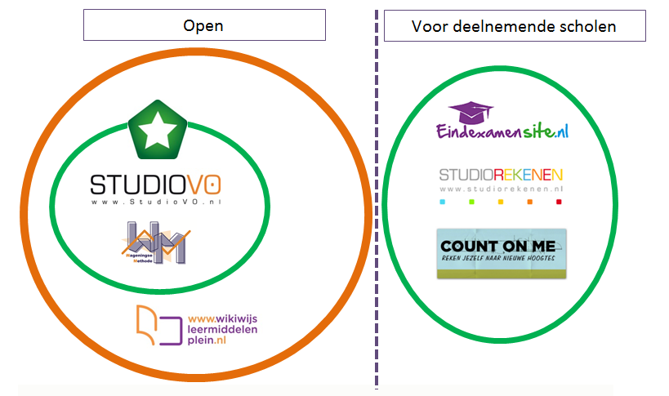
Overzicht collecties
Notes:
Overzicht biedt inzicht in de collecties: wat is open en via Wikiwisj beshcikbaar en te arrangeren en wat is alleen voor leden.
Links: oranje cirkel moet Wikiwijs voorstellen. (Wikiwijs=website voor zoeken en aanpassen van open digitaal leermateriaal) Stercollecties staan in Wikiwijs en zijn daar ook aan te passen. Sc’s worden ontwikkeld door 2 partijen: StudioVO en de Wageningse Methode. Het leermateriaal van de Stercollecties van Math4all blijft ook na 1 augustus 2014 open beschikbaar. Ook blijft Math4all het leermateriaal onderhouden. Echter, na 1 augustus 2014 kan VO-content niet garanderen dat de collecties blijven voldoen aan de criteria van een Stercollectie.
Rechts: collecties alleen voor deelnemers
Eindexamensite
StudioRekenen en Count on Me
Nu eerst meer informatie over de SC’s

Slide 4
Wat kun je nu met Eindexamensite?
Leerlingen kunnen:
Online eindexamens oefenen (niet alleen Stercollectie vakken!)
oefenexamens: zelf nakijken, resultaten inzien
rapportages maken en bekijken
examenstof: uitleg en examenvragen per onderwerp
Notes:
NU: Nieuwe mogelijkheden EES worden nu ingebouwd. Vanaf januari 2015 beschikbaar dus ruim op tijd voor de eindexamens 2015.

Slide 5
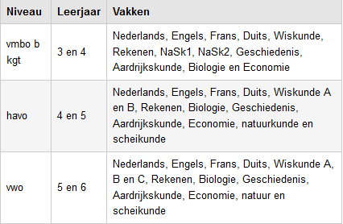
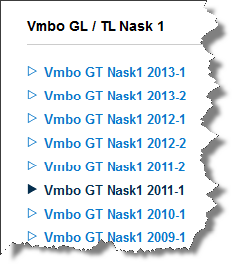
Wat vind je op Eindexamensite?
examens van eindexamenvakken vanaf (+) 2010 op alle niveaus inclusief antwoorden
Notes:
Eindexamensite ontvangt jaarlijks de eindexamens direct na de examenperiode zodat de nieuwe examens gedigitaliseerd kunnen worden voor het volgende schooljaar.
Ook digitale examens (Muziek, Kunst) worden toegevoegd als het CITO de bijbehorende bestanden vrij geeft.
Waarom niet alle examens? In het begin niet alle examens op EES gezet. EES zet nu telkens de nieuwste examens op de website
Alle vakken die er nu op staan → blijven erop staan / worden geactualiseerd examenprogramma wordt geactualiseerd
Pilot: Kunst, Muziek en Rekenen: afhankelijk van bronmateriaal bijv. audiobestanden Muziek, video’s Kunst, examen Rekenen (CITO maakt dat niet openbaar). Audiobestanden zijn niet altijd openbaar. Afhankelijk van CITO.

Slide 6
Digitale examens
Op dit moment zijn er voor de volgende vakken enkele digitale eindexamens beschikbaar, proef van CITO:
Economie, vmbo-kb
Engels, vmbo-kb
Frans, vmbo-kb
Nederlands, vmbo-kb, vmbo-bb

Slide 7
Waar vind je Eindexamensite?
www.eindexamensite.nl
Inloggen: Eindexamensite is gekoppeld met Entree dus leerlingen loggen in met hun schoolaccount
Als er geen ELO/schoolaccount gebruikt wordt, kunnen leerlingen rechtstreeks inloggen via Entree
Notes:
Eindexamensite ontvangt jaarlijks de eindexamens direct na de examenperiode zodat de nieuwe examens gedigitaliseerd kunnen worden voor het volgende schooljaar.

Slide 8
Notes:
Demonstratie:
Klik op het plaatje
Log in met je Entree-account (laat ook zien hoe je je school kunt kiezen)
Laat zien hoe je een profiel aanmaakt
Navigeer naar een Eindexamen
Maak een stuk of vijf vragen (kies een examen met open en meerkeuze vragen) bijv. Nederlands 2013-1 vraag 1 t/m 7, Biologie 2013-1
Klik naar de antwoorden en laat de tabel zien (Eerste kolom: antwoord leerling, tweede kolom: goede antwoord, derde kolom: puntentelling)
Laat zien dat leerlingen zelf nakijken en dat bij rapport doorgeklikt kan worden naar uitleg.
Laat als voorbeeld muziekexamen zien (audio)
Bij de uitleg is rechts te zien: alleen vragen oefenen van één onderwerp
Geef uitleg: nu nog in te vullen door docenten en leerlingen, wordt straks alleen door docenten
Laat het menu Examenstof zien (bijv. Geschiedenis)
Laat het menu Examenrooster zien

Slide 9
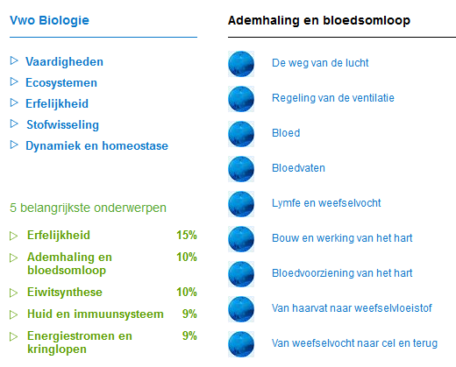
Relatie met Stercollecties
Verwijzingen naar materiaal van de Stercollecties VO-content
Voor VMBO al veel bovenbouwmateriaal, voor Havo/VWO wordt er nu veel ontwikkeld
Notes:
Eindexamensite ontvangt jaarlijks de eindexamens direct na de examenperiode zodat de nieuwe examens gedigitaliseerd kunnen worden voor het volgende schooljaar.

Slide 10
Eindexamensite op de iPad
Eindexamensite is geschikt voor de iPad

Slide 11
Overige functionaliteiten
Leerlingvolgsysteem
Aanpassing: extra uitleg toevoegen alleen voor docenten
Relatie met TIA-scores (moeilijkheidsgraad)

Slide 12
Leerlingvolgsysteem
Ontwikkeld vanuit wens docentenveld
Hoe werkt dat ?
docent maakt klas aan voor/zijn haar vak
leerling meldt zich aan voor deze klas
docent kan de eigen leerlingen volgen
leerlingen houden zelf toegang tot de antwoorden
Notes:
leerlingen houden zelf toegang tot de antwoorden: dit is een didactische keuze

Slide 13
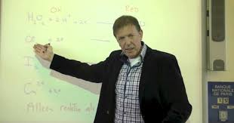
Extra uitleg toevoegen
Docenten kunnen bij vragen extra uitleg toevoegen.
Uitleg is voor alle deelnemers in Nederland zichtbaar!
Check door ontwikkelaars EES: alleen op het onderwerp, geen kwalitatieve check
In de toekomst: waarderingssysteem

Slide 14
Moeilijkheidsgraad vragen
TIA = Toets en Item Analyse
CITO voegt deze TIA gegevens vanaf 2013 toe aan de openbare rapportage van de eindexamens
Op basis van de TIA-gegevens worden de examenvragen op EES vanaf 2013 voorzien van een “smiley” om de moeilijkheidsgraad aan te geven
Notes:
De examens waarvan voldoende afnamegegevens zijn verzameld, worden geanalyseerd met het programma TiaPlus. De rapportages uit dit programma liggen mede ten grondslag aan de N-term die tijdens de normeringsvergadering wordt vastgesteld. Met ingang van 2013 worden van de examens die door CITO gepubliceerd worden ook deze rapportages online gezet. Dit gebeurt gelijktijdig met de publicatie van het examenverslag op CITO site.

Slide 15
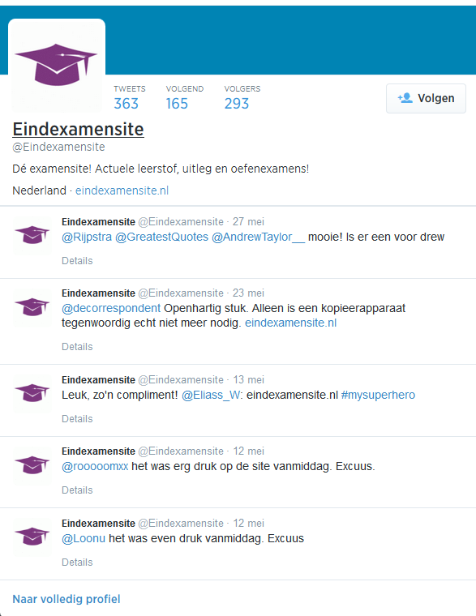
Allerlei handigs op Eindexamensite
Eindexamenrooster 2018 beschikbaar
Leerling kan eigen profiel aanmaken
Gemaakte eindexamens blijven opgeslagen, maar kunnen ook verwijderd worden
Helpdesk via Twitter voor leerlingen: #Eindexamensite

Slide 16
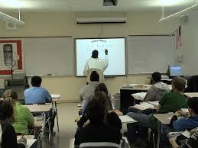
Hoe gebruik je eindexamensite?
Een examen opgeven als huiswerk: samen nakijken op smartboard
Analyseer (via LVS EES) waar alle leerlingen slecht op scoren: behandel dat in de les
Differentiëren: leerlingen laten oefenen op specifieke onderwerp waar ze niet goed in zijn

Slide 17
Zelf aan de slag met eindexamensite?
Bijvoorbeeld met de volgende stappen:
De leerling maakt een heel examen.
De leerling bekijkt het rapport om te zien welke onderwerpen wel/niet worden beheerst
De leerling bestudeert de specifieke examenstof van de onderwerpen die hij/zij nog niet beheerst.
De leerling oefent gericht met examenopgaven bij de onderwerpen die hij/zij nog niet beheerst.
Terug naar 1 (ander examen)
Notes:
Op deze manier kunnen leerlingen die daaraan toe zijn zelfstandig aan de slag

Slide 18
TIPS!
Zorg dat de leerlingen goed op de hoogte zijn van de examenstof. Gebruik hiervoor ook de Eindexamensite!
Maak oefenrooster
Begin ruim op tijd met oefenen!
Analyseer waar alle leerlingen slecht op scoren: behandel dat in de les
Differentiëren: leerlingen laten oefenen op onderwerp waar ze niet goed in zijn

Slide 19
Andere eindexamensites
officiële website van het ministerie waarop alles over de eindexamens te vinden is
Alleen eindexamensite biedt een koppeling tussen de individuele examenvraag en het examenprogramma: hierdoor is rapportage en gericht oefenen mogelijk
Notes:
Examenblad biedt alle informatie over de eindexamens van het ministerie en alle oude examens (gaat terug tot 2002)
Studyflow laat de examenstof niet zien. Ze doen dus niets met het examenprogramma. De examenstof wordt dus ook niet uitgelegd, of gelinkt naar plekken waar dat gebeurd, zoals stercollecties. Ze bieden vwo, havo en vmbo gt aan. Vmbo kb en bb niet.
Belangrijkste verschil is echter dat studyflow de vragen niet aan de examenstof gekoppeld heeft. Zo kun je dus niet zien wat goed en niet goed gaat. En kun je ook niet gericht oefenen.
Voor een aantal vakken / examens hebben ze dat wel gedaan, maar voor het overgrote deel niet. En waar dat wel gekoppeld is, is die zo 'grof' dat het geen informatie oplevert.
(logo studyflow is gepikt van icesave)

Slide 20
Ondersteuning
volg eindexamensite op twitter
Zie de website van vo-content
uitleg, filmpje, tips, FAQs
helpdesk

